Slide 1
Les chiffres
Mercredi, 29 avril
Learning objective: to be able to count to 20 in French!

Slide 2
Odd one out
Use your dictionary to find the odd one out!
le morse
la sauterelle
l'abeille
la guêpe
la mouche

Slide 3
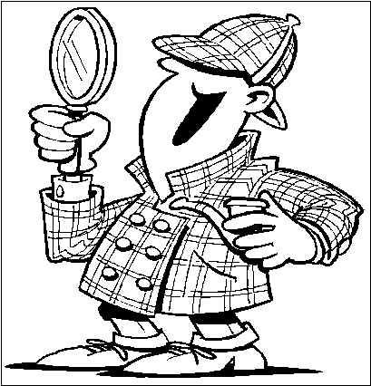
Dictionary Detective
Who will it be?

Slide 4

un

Slide 5

deux

Slide 6

trois

Slide 7

quatre

Slide 8

cinq

Slide 9

six

Slide 10

sept

Slide 11

huit

Slide 12

neuf

Slide 13

dix

Slide 14
onze
11

Slide 15
douze
12

Slide 16
treize
13

Slide 17
quatorze
14

Slide 18
quinze
15

Slide 19
16
seize

Slide 20
17
dix-sept

Slide 21
18
dix-huit

Slide 22
19
dix-neuf

Slide 23
20
vingt

Slide 24

Combien? (How many?)
Comptez les bananes
Il y a …………………… bananes
Il y a douze bananes

Slide 25
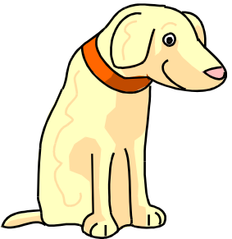
Combien?
Comptez les chiens
Il y a huit chiens
Il y a …………….. chiens

Slide 26

Combien?
Comptez les stylos
Il y a …………………… stylos
Il y a quatorze stylos

Slide 27
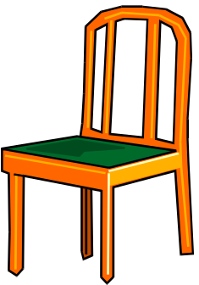
Combien?
Comptez les chaises
Il y a …………………… chaises
Il y a neuf chaises

Slide 28
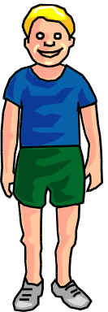
Combien?
Comptez les garçons
Il y a
cinq garçons

Slide 29
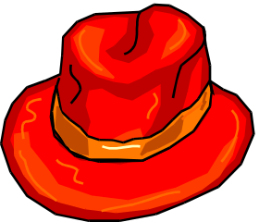
Combien?
Comptez les chapeaux
Il y a
seize chapeaux

Slide 30
Combien de garçons sont dans cette classe ?
Combien de stylos y a-t-il sur votre table ?
Combien de chaises à ma table ?
Combien d'enfants sur votre table?

Slide 31
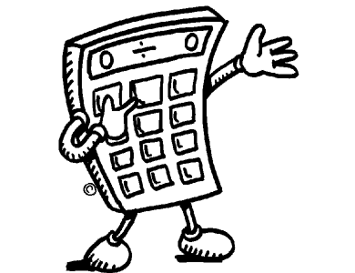
Human Calculator

Slide 32
Lotto!

